Slide 1

SEMINÁŘ 26. 4. 2023
STANOVY
organizačních složek ČLS JEP

Slide 2
Stanovy, jednací řád, volební řád České lékařské společnosti J. E. Purkyně, z. s.
Znění předpisů, upravené
podle zák. č. 89/2012, občanský zákoník,
přijaté
Shromážděním představitelů organizačních složek ČLS JEP, z.s. dne 17. 5. 2022
a Sjezdem delegátů ČLS JEP, z.s. dne 19. 1. 2023

Slide 3
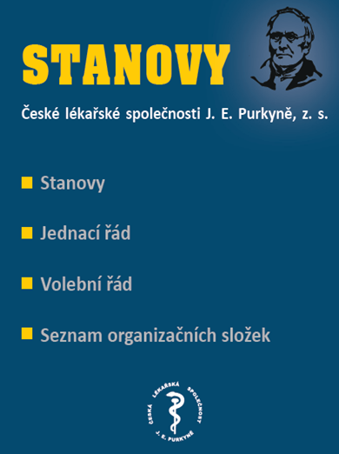
Předpisy, kterými se řídí OS ČLS JEP
1) Předpisy ČSL JEP
2) Předpisy OS ČLS JEP (není to povinnost, pouze možnost)
(obojí je k dispozici u vchodu do sálu s na webových stránkách ČLS JEP ke stažení)

Slide 4
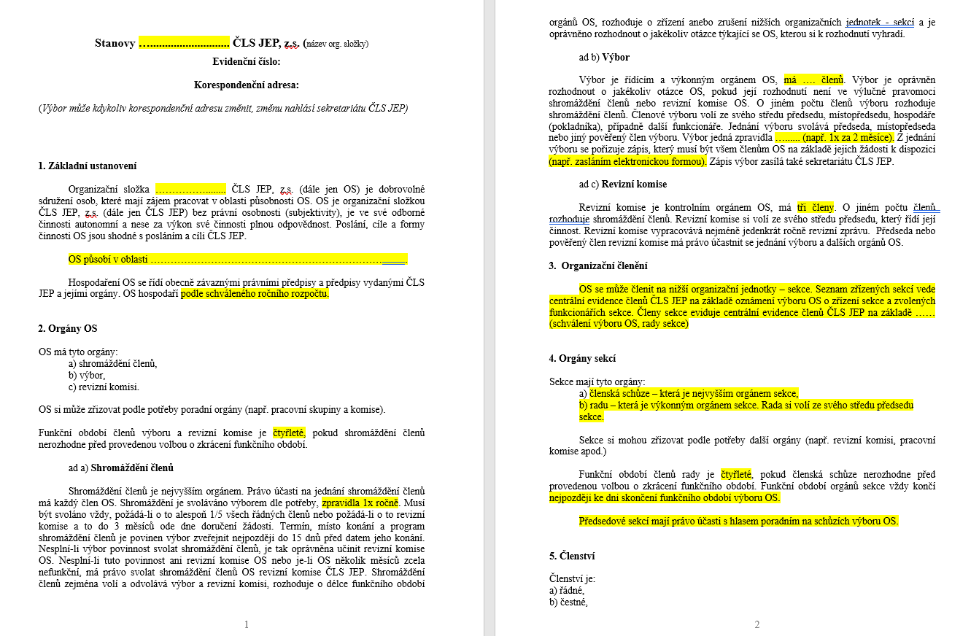
VZOROVÉ Stanovy PRO OS České lékařské společnosti J. E. Purkyně, z. s.

Slide 5
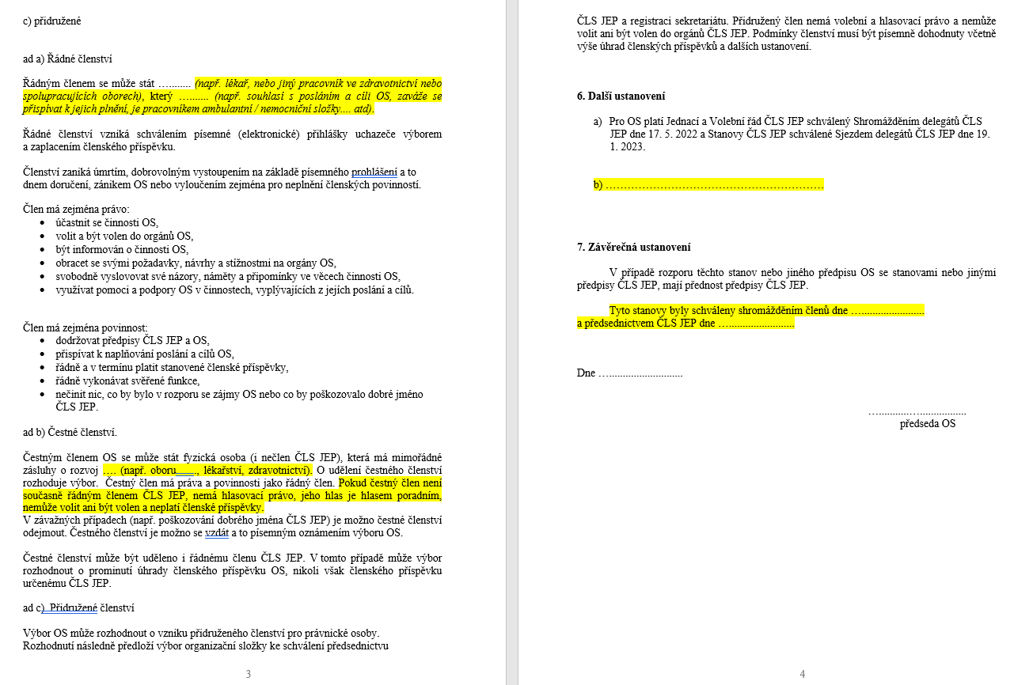
VZOROVÉ Stanovy PRO OS České lékařské společnosti J. E. Purkyně, z. s.

Slide 6
VZOROVÉ Stanovy PRO OS - PODROBNĚ
Stanovy …........................... ČLS JEP, z.s. (název org. složky)
Evidenční číslo:
Korespondenční adresa:
(Výbor může kdykoliv korespondenční adresu změnit, změnu nahlásí sekretariátu ČLS JEP)
1. Základní ustanovení
Organizační složka ……………........ ČLS JEP, z.s. (dále jen OS) je dobrovolné sdružení osob, které mají zájem pracovat v oblasti působnosti OS. OS je organizační složkou ČLS JEP, z.s. (dále jen ČLS JEP) bez právní osobnosti (subjektivity), je ve své odborné činnosti autonomní a nese za výkon své činnosti plnou odpovědnost. Poslání, cíle a formy činnosti OS jsou shodné s posláním a cíli ČLS JEP.
OS působí v oblasti …………………………………………………………………..
Hospodaření OS se řídí obecně závaznými právními předpisy a předpisy vydanými ČLS JEP a jejími orgány. OS hospodaří podle schváleného ročního rozpočtu.
2. Orgány OS
OS má tyto orgány:
a) shromáždění členů,
b) výbor,
c) revizní komisi.
OS si může zřizovat podle potřeby poradní orgány (např. pracovní skupiny a komise).
Funkční období členů výboru a revizní komise je čtyřleté, pokud shromáždění členů nerozhodne před provedenou volbou o zkrácení funkčního období.

Slide 7
VZOROVÉ Stanovy PRO OS - PODROBNĚ
ad a) Shromáždění členů
Shromáždění členů je nejvyšším orgánem. Právo účasti na jednání shromáždění členů má každý člen OS. Shromáždění je svoláváno výborem dle potřeby, zpravidla 1x ročně. Musí být svoláno vždy, požádá-li o to alespoň 1/5 všech řádných členů nebo požádá-li o to revizní komise a to do 3 měsíců ode dne doručení žádosti. Termín, místo konání a program shromáždění členů je povinen výbor zveřejnit nejpozději do 15 dnů před datem jeho konání. Nesplní-li výbor povinnost svolat shromáždění členů, je tak oprávněna učinit revizní komise OS. Nesplní-li tuto povinnost ani revizní komise OS nebo je-li OS několik měsíců zcela nefunkční, má právo svolat shromáždění členů OS revizní komise ČLS JEP. Shromáždění členů zejména volí a odvolává výbor a revizní komisi, rozhoduje o délce funkčního období orgánů OS, rozhoduje o zřízení anebo zrušení nižších organizačních jednotek - sekcí a je oprávněno rozhodnout o jakékoliv otázce týkající se OS, kterou si k rozhodnutí vyhradí.
ad b) Výbor
Výbor je řídícím a výkonným orgánem OS, má …. členů. Výbor je oprávněn rozhodnout o jakékoliv otázce OS, pokud její rozhodnutí není ve výlučné pravomoci shromáždění členů nebo revizní komise OS. O jiném počtu členů výboru rozhoduje shromáždění členů. Členové výboru volí ze svého středu předsedu, místopředsedu, hospodáře (pokladníka), případně další funkcionáře. Jednání výboru svolává předseda, místopředseda nebo jiný pověřený člen výboru. Výbor jedná zpravidla …...... (např. 1x za 2 měsíce). Z jednání výboru se pořizuje zápis, který musí být všem členům OS na základě jejich žádosti k dispozici (např. zasláním elektronickou formou). Zápis výbor zasílá také sekretariátu ČLS JEP.
ad c) Revizní komise
Revizní komise je kontrolním orgánem OS, má tři členy. O jiném počtu členů rozhoduje shromáždění členů. Revizní komise si volí ze svého středu předsedu, který řídí její činnost. Revizní komise vypracovává nejméně jedenkrát ročně revizní zprávu. Předseda nebo pověřený člen revizní komise má právo účastnit se jednání výboru a dalších orgánů OS.

Slide 8
VZOROVÉ Stanovy PRO OS - PODROBNĚ
3. Organizační členění
OS se může členit na nižší organizační jednotky – sekce. Seznam zřízených sekcí vede centrální evidence členů ČLS JEP na základě oznámení výboru OS o zřízení sekce a zvolených funkcionářích sekce. Členy sekce eviduje centrální evidence členů ČLS JEP na základě …… (schválení výboru OS, rady sekce)
4. Orgány sekcí
Sekce mají tyto orgány:
a) členská schůze – která je nejvyšším orgánem sekce,
b) radu – která je výkonným orgánem sekce. Rada si volí ze svého středu předsedu sekce.
Sekce si mohou zřizovat podle potřeby další orgány (např. revizní komisi, pracovní komise apod.)
Funkční období členů rady je čtyřleté, pokud členská schůze nerozhodne před provedenou volbou o zkrácení funkčního období. Funkční období orgánů sekce vždy končí nejpozději ke dni skončení funkčního období výboru OS.
Předsedové sekcí mají právo účasti s hlasem poradním na schůzích výboru OS.
5. Členství
Členství je:
a) řádné,
b) čestné,
c) přidružené

Slide 9
VZOROVÉ Stanovy PRO OS - PODROBNĚ
ad a) Řádné členství
Řádným členem se může stát …........ (např. lékař, nebo jiný pracovník ve zdravotnictví nebo spolupracujících oborech), který …....... (např. souhlasí s posláním a cíli OS, zaváže se přispívat k jejich plnění, je pracovníkem ambulantní / nemocniční složky.... atd).
Řádné členství vzniká schválením písemné (elektronické) přihlášky uchazeče výborem a zaplacením členského příspěvku.
Členství zaniká úmrtím, dobrovolným vystoupením na základě písemného prohlášení a to dnem doručení, zánikem OS nebo vyloučením zejména pro neplnění členských povinností.
Člen má zejména právo:
Člen má zejména povinnost:

Slide 10
VZOROVÉ Stanovy PRO OS – PODROBNĚ
ad b) Čestné členství
Čestným členem OS se může stát fyzická osoba (i nečlen ČLS JEP), která má mimořádné zásluhy o rozvoj …. (např. oboru ….., lékařství, zdravotnictví). O udělení čestného členství rozhoduje výbor. Čestný člen má práva a povinnosti jako řádný člen. Pokud čestný člen není současně řádným členem ČLS JEP, nemá hlasovací právo, jeho hlas je hlasem poradním, nemůže volit ani být volen a neplatí členské příspěvky.
V závažných případech (např. poškozování dobrého jména ČLS JEP) je možno čestné členství odejmout. Čestného členství je možno se vzdát a to písemným oznámením výboru OS.
Čestné členství může být uděleno i řádnému členu ČLS JEP. V tomto případě může výbor rozhodnout o prominutí úhrady členského příspěvku OS, nikoli však členského příspěvku určenému ČLS JEP.
ad c) Přidružené členství
Výbor OS může rozhodnout o vzniku přidruženého členství pro právnické osoby.
Rozhodnutí následně předloží výbor organizační složky ke schválení předsednictvu
ČLS JEP a registraci sekretariátu. Přidružený člen nemá volební a hlasovací právo a nemůže volit ani být volen do orgánů ČLS JEP. Podmínky členství musí být písemně dohodnuty včetně výše úhrad členských příspěvků a dalších ustanovení.

Slide 11
VZOROVÉ Stanovy PRO OS - PODROBNĚ
6. Další ustanovení
a) Pro OS platí Jednací a Volební řád ČLS JEP schválený Shromážděním delegátů ČLS JEP dne 17. 5. 2022
a Stanovy ČLS JEP schválené Sjezdem delegátů ČLS JEP dne 19. 1. 2023.
b) ……………………………………………………
7. Závěrečná ustanovení
V případě rozporu těchto stanov nebo jiného předpisu OS se stanovami nebo jinými předpisy ČLS JEP, mají přednost
předpisy ČLS JEP.
Tyto stanovy byly schváleny shromážděním členů dne …....................... a předsednictvem ČLS JEP dne …........................
Dne …...........................
…...........….................
předseda OS

Slide 12
  Úvaha o profesním členství
Výbor OS může rozhodnout o vzniku profesního členství (např. sestry, laboranti aj.).
Podmínky vzniku profesního členství, práva a povinnosti profesních členů, včetně práva rozhodovat, volit a být volen, musí být upraveny ve stanovách příslušné OS.
Dříve vzniklá profesní členství v OS musí být zapracována do stanov příslušných OS, zaevidována v členské evidenci ČLS JEP a předložena předsednictvu ČLS JEP ke schválení do 31. 12. 2023. Nestane-li se tak, dosud vzniklá profesní členství členů příslušné organizační složky k uvedenému datu zanikají.

Slide 13
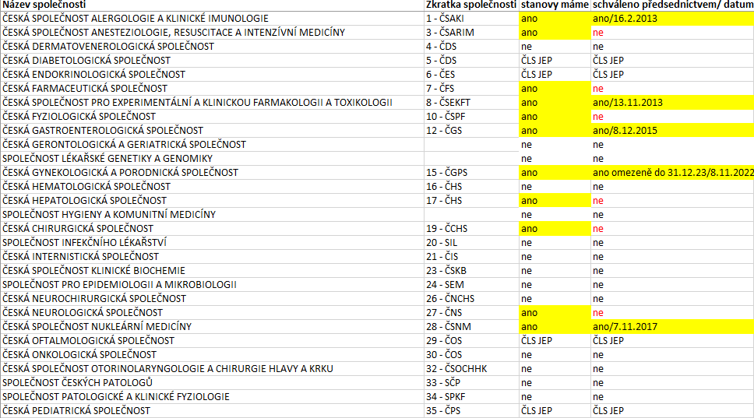
  Přehled o evidenci stanov OS v sekretariátu ČLS JEP

Slide 14
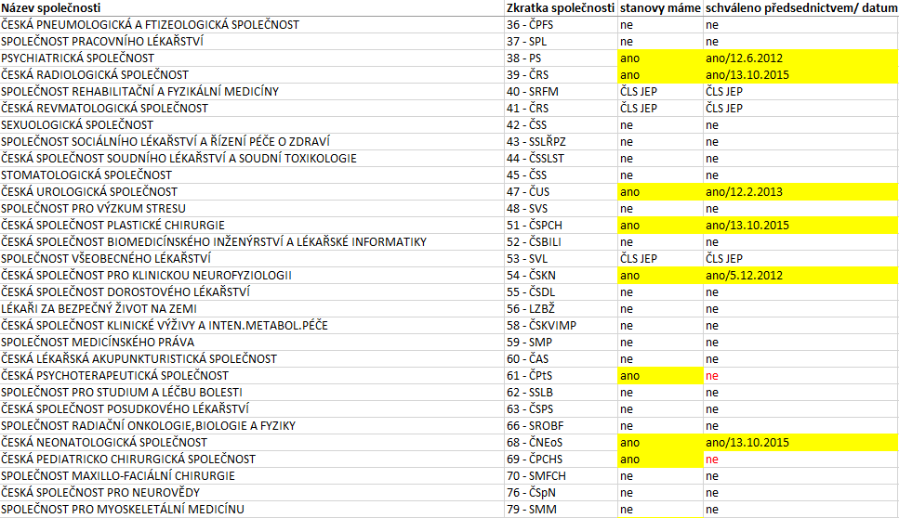
  Přehled o evidenci stanov OS v sekretariátu ČLS JEP

Slide 15
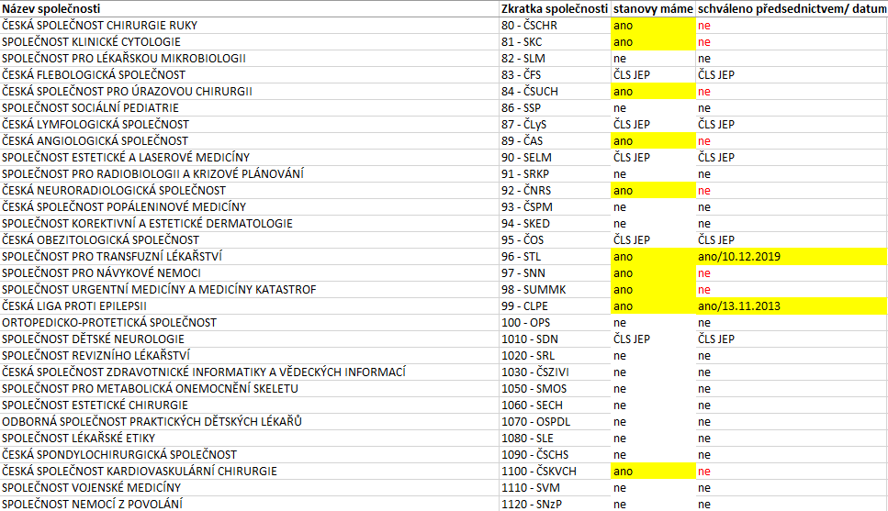
  Přehled o evidenci stanov OS v sekretariátu ČLS JEP

Slide 16
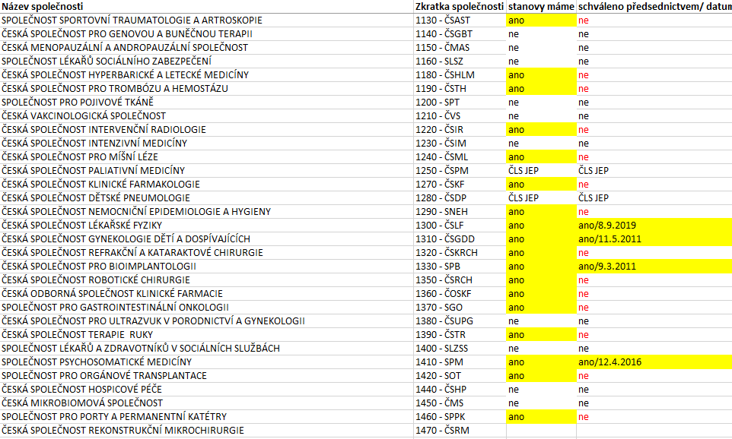
  Přehled o evidenci stanov OS v sekretariátu ČLS JEP

Slide 17

DĚKUJEME ZA POZORNOST
SEkretariát ČLS JEP

